Slide 1
Подготовила: воспитатель Суркова Анна Александровна
РАЗВИТИЕ РЕЧИ ДЕТЕЙ ПОДГОТОВИТЕЛЬНОЙ К ШКОЛЕ ГРУППЫ: ПРОБЛЕМЫ, ПУТИ РЕШЕНИЯ

Slide 2
Цель - развитие связной речи детей старшего дошкольного возраста в условиях ДОУ.
Задачи:
Создавать развивающую предметно-пространственную среду, способствующую речевому развитию детей старшего дошкольного возраста.
Создавать условия, которые будут способствовать развитию связной речи детей посредством составления рассказов и пересказа, сюжетных картинок, словестных и дидактических игр, чтения художественной литературы, театрализованной деятельности и т.д.
Повышать уровень информационной компетентности родителей по вопросам развития познавательной и речевой активности детей (консультации, индивидуальные беседы)

Slide 3
Словесные методы (чтение худ. литературы, заучивание наизусть, пересказ, беседа)

Slide 4
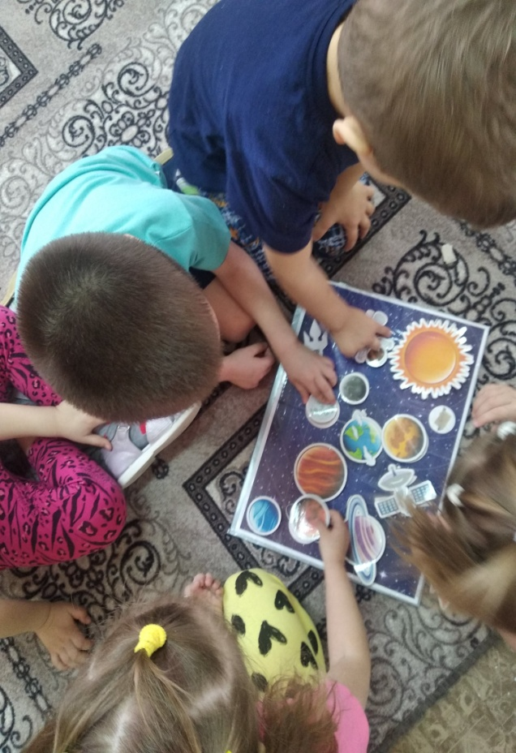
наглядные непосредственные (эксперимент и его разновидности) и опосредованные (с использованием изобразительной наглядности: рассматривание и описание картин, игрушек, фотографий)

Slide 5
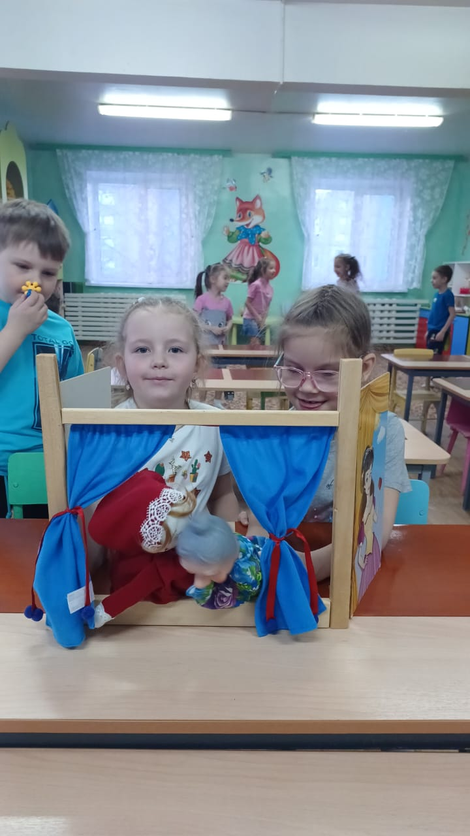
Практические методы(дидактические игры, игры-драматизации, инсценировки, хороводные игры)

Slide 6
Вывод
Работа по развитию речи дошкольников должна быть комплексной, системной и соответствовать возрасту детей.

